Slide 1
«Контроль и оценка в условиях дистанционного обучения в начальной школе»
Окатьева Яна Сергеевна
учитель начальных классов
МКОУ Мироновская СОШ структурное подразделение Воскресенская ООШ

Slide 2
Дистанционное обучение — образовательный процесс с применением технологий, обеспечивающих связь обучающихся и преподавателей на расстоянии, без непосредственного контакта
Педагогический контроль – это контроль знаний и умений учеников, который осуществляется педагогом.

Slide 3
Виды контроля
Текущий контроль по литературному чтению может проходить в виде индивидуального или фронтального устного опроса: выборочное чтение по заданию в инструкции текста, пересказ содержания произведения (полно, кратко, выборочно), выразительное чтение наизусть или с листа.
Тематический контроль проводится после изучения определённой темы и может проходить в письменной форме. Письменная работа может быть проведена в виде тестовых заданий, построенных с учётом предмета чтения.
Комплексные работы относятся к итоговому контролю.

Slide 4
Средства контроля:
электронная почта;
тестирующие программы;
мессенджеры.

Slide 6
Общими критериями оценивания результативности обучения чтению являются:
индивидуальный прогресс в понимании содержания прочитанного;
индивидуальный прогресс в навыках работы с текстом;
умение прочитать и понять инструкцию, содержащуюся в тексте задания, и следовать ей;
ориентировка в книге, в группе книг, в мире детских книг;
интерес к чтению художественной, познавательной и справочной литературы, расширение круга чтения.

Slide 7
Способы оценивания:
ответы обучающихся на вопросы по содержанию, структуре, языковому оформлению и жанровой принадлежности литературных произведений;
выполнение заданий по составлению плана пересказа, собственного высказывания;
выполнение задания по ориентировке в книгах;
наблюдения учителя за продуктивностью участия детей в коллективной творческой деятельности;
наблюдения учителя за соблюдением обучающимися правил коллективной и групповой работы;
наблюдения за читательской деятельностью учащихся;
анализ читательского дневника;
анализ отзывов учащихся о прочитанном, аннотаций, презентаций;
анализ творческих работ учащихся (в том числе входящих в рабочие тетради и в хрестоматии).

Slide 8
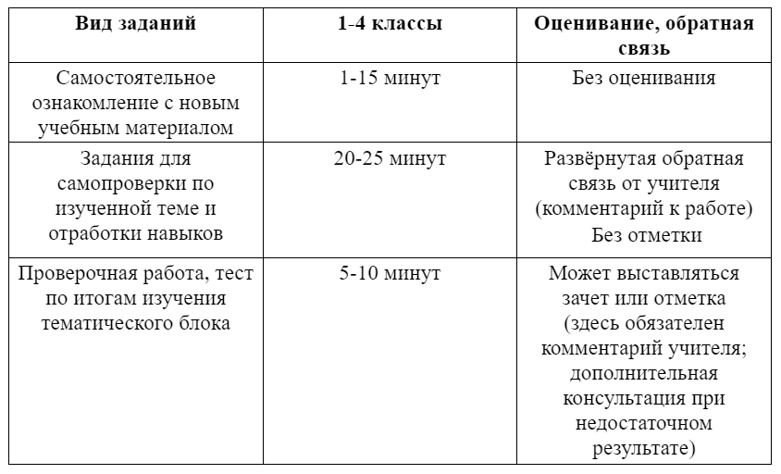

Slide 9
Спасибо за внимание!

